Slide 1
Лабораторная работа 5 Администрирование локальных сетей
Скандарова Полина Юрьевна

Slide 2
Цели работы
Получить основные навыки по настройке VLAN на коммутаторах сети.

Slide 3
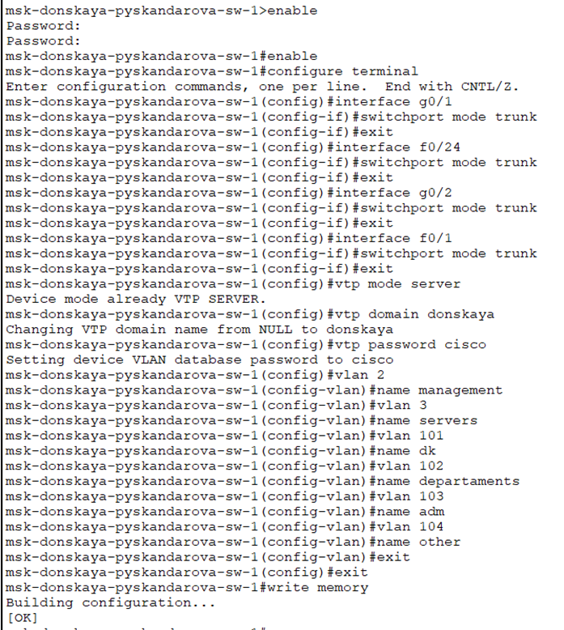

Slide 4
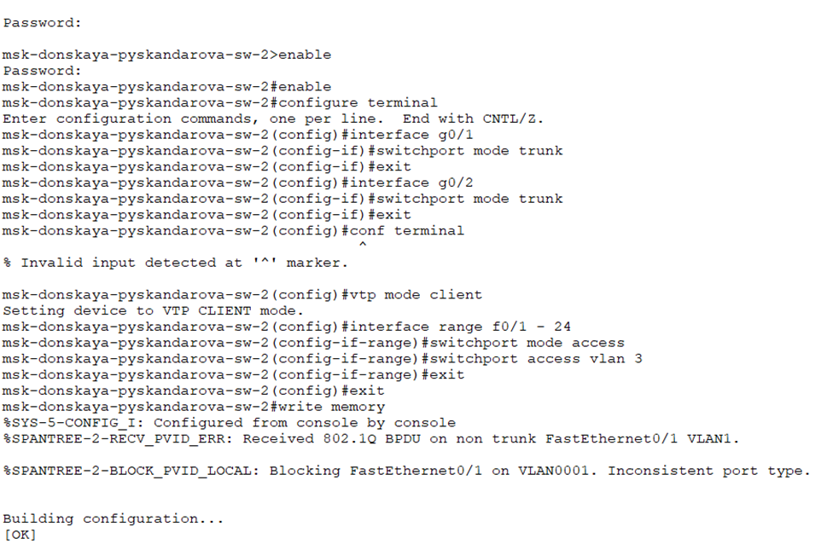

Slide 5
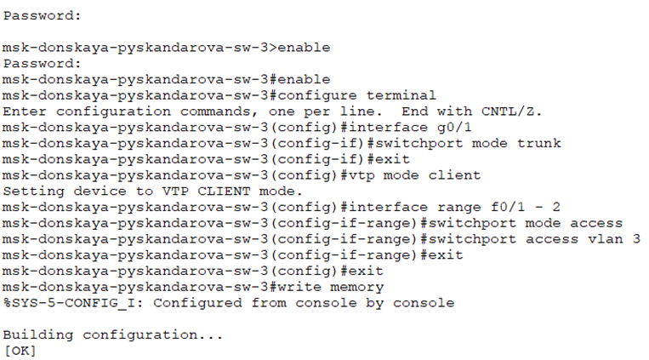

Slide 6
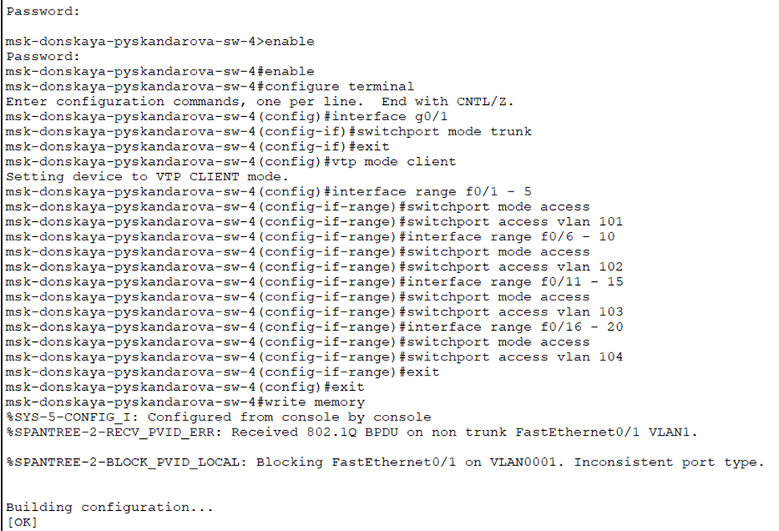

Slide 7
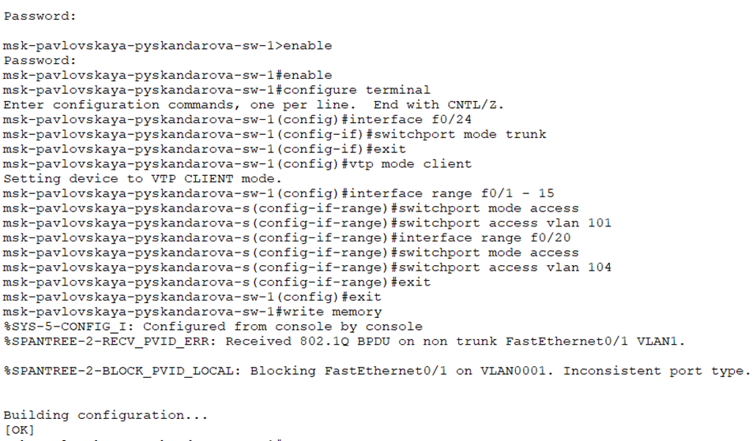

Slide 8
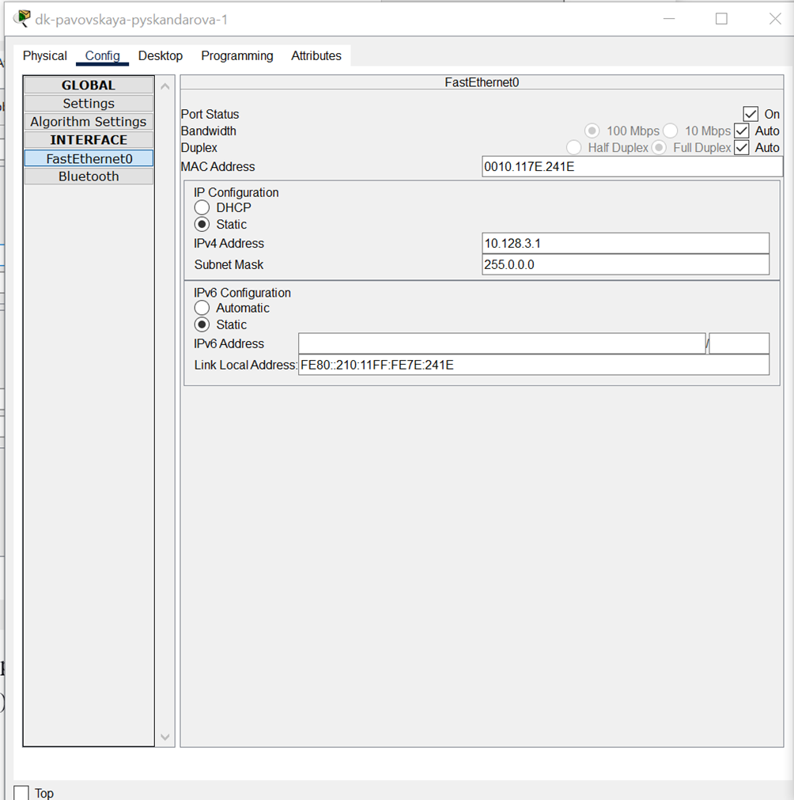

Slide 9
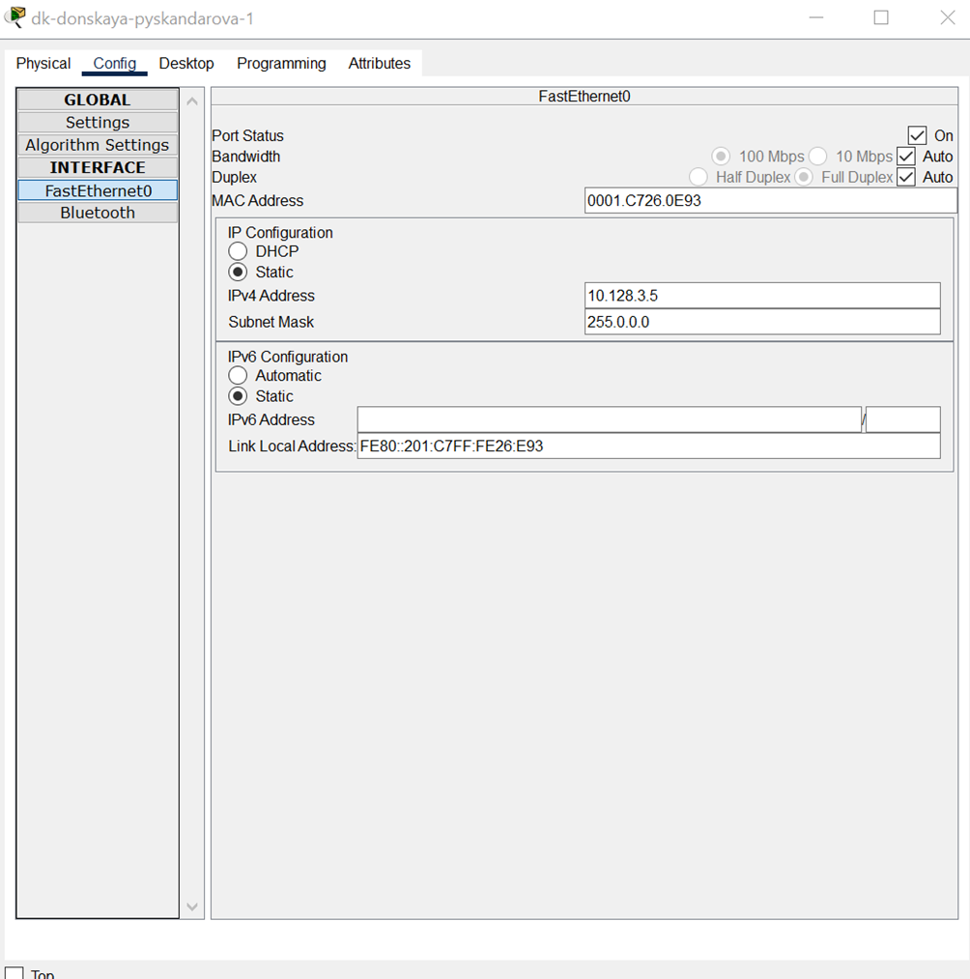

Slide 10
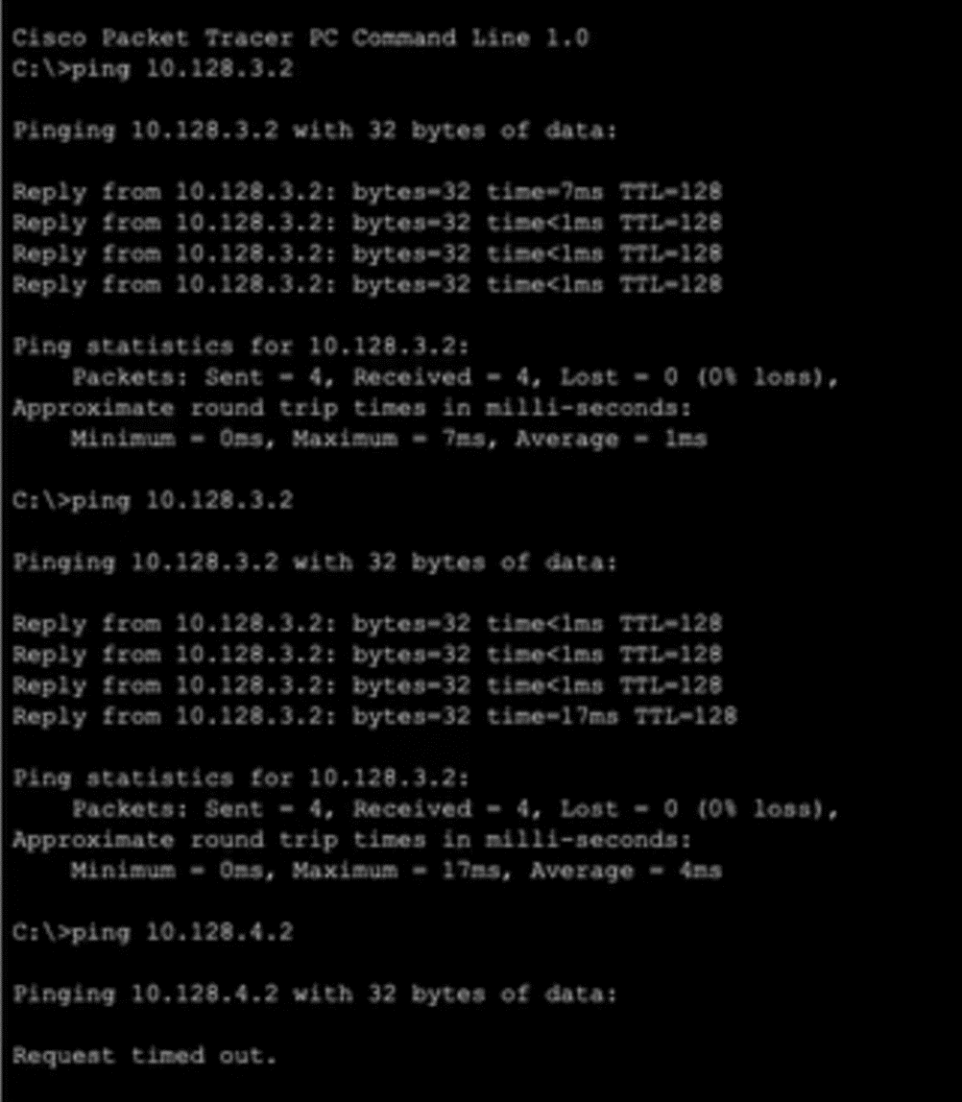

Slide 11
Вывод: В ходе выполнения лабораторной работы мы получили основные навыки по настройке VLAN на коммутаторах сети.

